Slide 1

直线的方程框架图
直线方程的概念
斜截式
直线斜率的概念
点斜式
一般式
两点式
截距式

Slide 2
【即时训练】
若直线l在x轴上的截距为-4，倾斜角的正切值为1，
则直线l的点斜式方程是___________.
直线l的斜截式方程是___________.
直线l的一般式方程是___________.
y-0=x+4
y=x+4
x-y+4=0

Slide 3
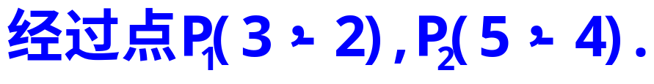
【即时训练】
写出直线的一般式方程：
解：x+y-1=0.

Slide 4
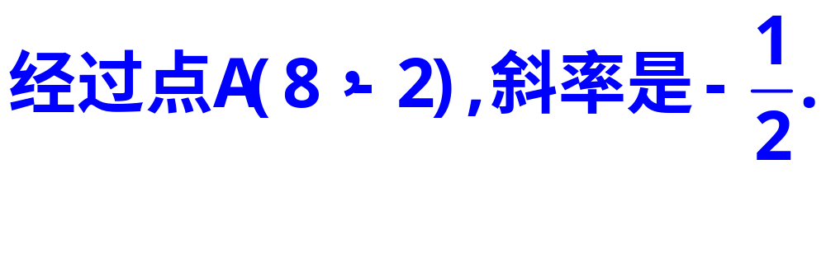
【变式练习】
写出直线的一般式方程：
解：x+2y-4=0.

